Slide 1
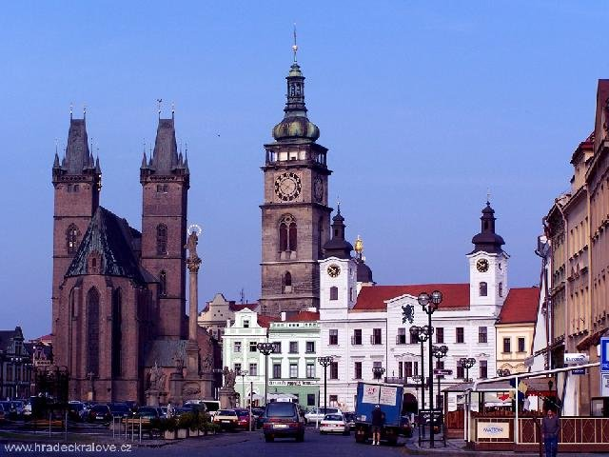
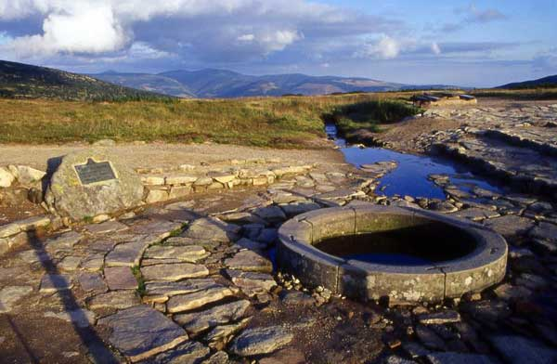
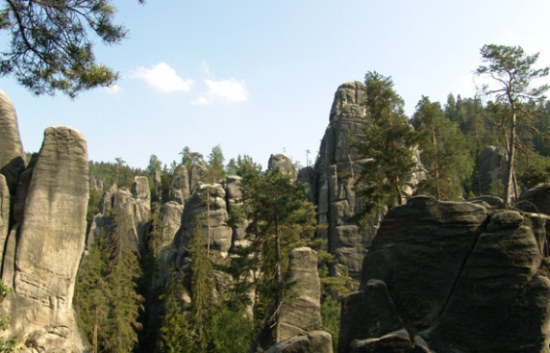
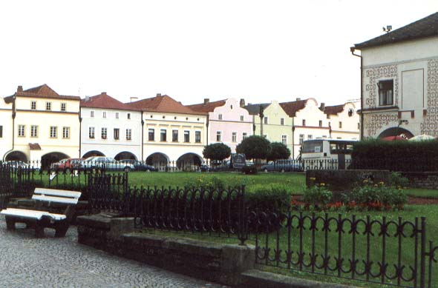
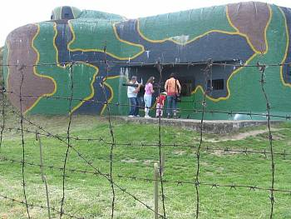
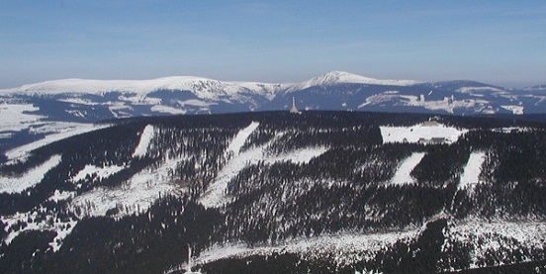
48.1 Královéhradecký kraj – poznáš jeho dominanty?
Elektronická učebnice - I. stupeň Základní škola Děčín VI, Na Stráni 879/2 – příspěvková organizace Svět kolem nás
Hradec Králové
pramen Labe
skalní města
rodné město bratří Čapků
válečné bunkry
Krkonoše
Autor: Mgr. Blanka Průšová

Slide 2
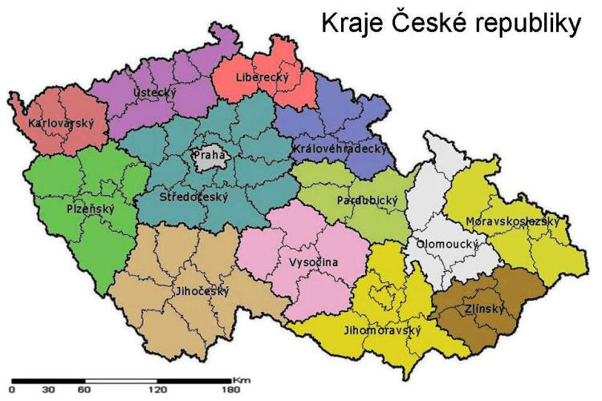
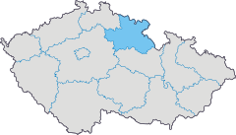
48.2 Poloha v republice
Elektronická učebnice - I. stupeň Základní škola Děčín VI, Na Stráni 879/2 – příspěvková organizace Svět kolem nás
Elektronická učebnice - I. stupeň Základní škola Děčín VI, Na Stráni 879/2 – příspěvková organizace Svět kolem nás

Slide 3
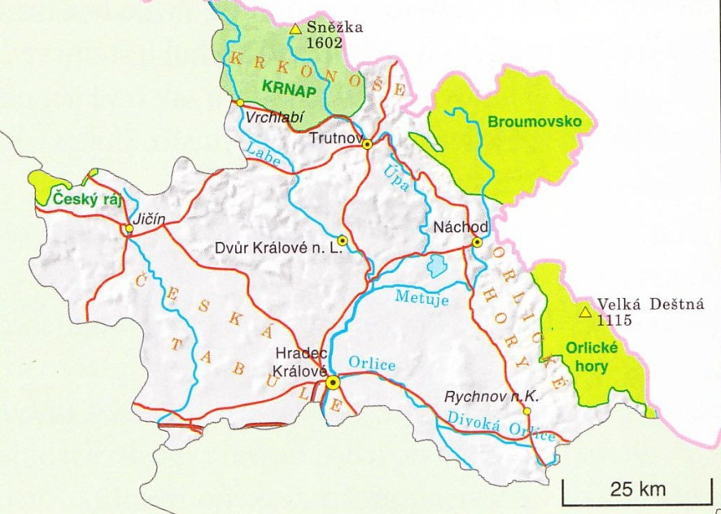
48.3 Sídlo, povrch a vodstvo kraje
Elektronická učebnice - I. stupeň Základní škola Děčín VI, Na Stráni 879/2 – příspěvková organizace Svět kolem nás
Elektronická učebnice - I. stupeň Základní škola Děčín VI, Na Stráni 879/2 – příspěvková organizace Svět kolem nás
Sídlo kraje – Hradec Králové
Povrch a reliéf - Broumovsko
- Orlické hory
- Český ráj
- Krkonoše
Vodstvo Orlice
Labe
Metuje
Úpa

Slide 4
48.4 Významná města a pamětihodnosti
Elektronická učebnice - I. stupeň Základní škola Děčín VI, Na Stráni 879/2 – příspěvková organizace Svět kolem nás
Elektronická učebnice - I. stupeň Základní škola Děčín VI, Na Stráni 879/2 – příspěvková organizace Svět kolem nás
Města – Hradec Králové (výroba klavírů Petrof)
Trutnov
Vrchlabí (zimní sporty)
Dvůr Králové n. L. (světoznámá ZOO)
Jičín (Řáholec, Rumcajs…)
Náchod
Památky, zajímavosti - skalní města
pramen Labe
Nové Město nad Metují
KRNAP
bunkry z 2. světové války

Slide 5
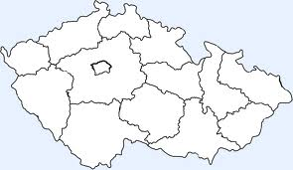
48.5 Procvičení a příklady
Elektronická učebnice - I. stupeň Základní škola Děčín VI, Na Stráni 879/2 – příspěvková organizace Svět kolem nás
Elektronická učebnice - I. stupeň Základní škola Děčín VI, Na Stráni 879/2 – příspěvková organizace Svět kolem nás
Najdi ve slepé mapě sídlo
Královohradeckého kraje.
2. Podle mapy popiš povrch a polohu kraje.
3. Najdi v mapě nejvyšší horu v ČR a zjisti její výšku a název
pohoří, ve kterém leží.
4. Která velká řeka v tomto kraji pramení? Ukaž pramen
na mapě.
5. Řekni vše, co se ti vybaví, když se řekne KRNAP.

Slide 6
48.6 Něco navíc pro šikovné
Elektronická učebnice - I. stupeň Základní škola Děčín VI, Na Stráni 879/2 – příspěvková organizace Svět kolem nás
Elektronická učebnice - I. stupeň Základní škola Děčín VI, Na Stráni 879/2 – příspěvková organizace Svět kolem nás
1. Vypiš z mapy, které přítoky přijímá Labe na území České republiky z levého
a které z pravého břehu.
2. Umíš vysvětlit, co je kosodřevina- kleč?
3. Kde a proč asi vzniklo tvrzení, že hory jsou zrádné…?
4. Zjisti, kteří čeští velikáni se narodili v Malých Svatoňovicích.
5. Vyber si jeden, pro tebe zajímavý, turistický cíl zdejšího kraje a vytvoř jednoduchou
prezentaci, díky které nalákáš spolužáky k jeho návštěvě.

Slide 7
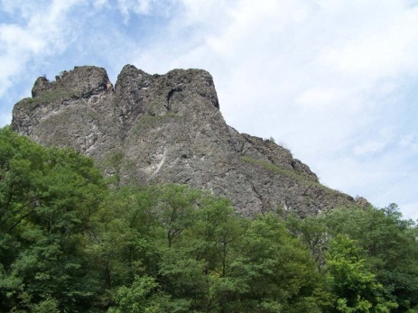
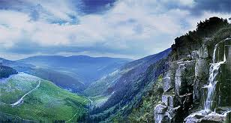
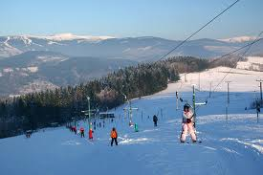
48.7 Region
Elektronická učebnice - I. stupeň Základní škola Děčín VI, Na Stráni 879/2 – příspěvková organizace Svět kolem nás
Elektronická učebnice - I. stupeň Základní škola Děčín VI, Na Stráni 879/2 – příspěvková organizace Svět kolem nás
rock
city
mountain range
skiing
spring
město, lyžování, pramen, skála, pohoří

Slide 8
48.8 Test znalostí
Elektronická učebnice - I. stupeň Základní škola Děčín VI, Na Stráni 879/2 – příspěvková organizace Svět kolem nás
Elektronická učebnice - I. stupeň Základní škola Děčín VI, Na Stráni 879/2 – příspěvková organizace Svět kolem nás
Tímto krajem neprotéká: a) Vltava b) Labe c) Orlice d) Metuje | 3) V Krkonoších je nejvyšší hora ČR: a) Sněžník b) Sněžka c) Kralický Sněžník d) Velká Deštná
Pramen Labe najdeme v: a) Krkonoších b) Krušných horách c) Orlických horách d) Českém ráji | 4) Špindlerův Mlýn a Pec pod Sněžkou jsou nejvýznamnější střediska : a) průmyslu b) zemědělství c) vědy d) zimních sportů
Správné řešení: 1.a , 2.a , 3.b , 4.d

Slide 9
Elektronická učebnice - I. stupeň Základní škola Děčín VI, Na Stráni 879/2 – příspěvková organizace Svět kolem nás
48.9 Použité zdroje, citace
1) http://czechtour.net/img/fotografie/hradec01.jpg
2) http://www.etc-sport.cz/fotosekce/big/100520123213.jpg
3) http://vylety.kdykde.cz/data/70/3198/000013152.jpg
4) http://www.mestohronov.cz/uploads/images/panely/Foto-panel-031.jpg
5) http://media.novinky.cz/608/266089-original1-y5n6h.jpg
6) http://www.skiregion.cz/images/skiregion/krkonose-01-high.jpg
7) http://www.etc-sport.cz/fotosekce/big/100520123213.jpg
8) http://vylety.kdykde.cz/data/70/3198/000013152.jpg
9) http://www.invest-usti.cz/getfile.aspx?id_file=616
11) http://www.treking.cz/archiv/velikonocni-lyzovani.jpg
12)http://t2.gstatic.com/images?q=tbn:ANd9GcTKvl8XLKuGQo4PKmS1JtQqrMyr28eZpxB3UzEGRcPaM5GIfOW81uiplqkP
13) http://media.novinky.cz/608/266089-original1-y5n6h.jpg
14) http://www.mestohronov.cz/uploads/images/panely/Foto-panel-031.jpg
15) Místo, kde žijeme – učebnice pro 4. a 5. ročník ZŠ ( PRODOS )
16) Soubor námětů, úkolů a zajímavostí pro 4. ročník - Hana Muhlhauserová
17) Vlastivěda pro 4. ročník – M. Hronek , L. Konečná ( PRODOS)
18)Vlastivěda – Naše Vlast – Petr Chalupa ( ALTER)
19) Vlastivěda – Putování po České republice – Petr Chalupa ( ALTER)

Slide 10
Elektronická učebnice - I. stupeň Základní škola Děčín VI, Na Stráni 879/2 – příspěvková organizace Svět kolem nás
48. 10 Anotace
Autor | Mgr. Blanka Průšová
Období | 07 – 12/2011
Ročník | 4. ročník
Klíčová slova | Sídla, povrch, vodstvo, významná místa
Anotace | Prezentace popisující přírodní podmínky Královéhradeckého kraje

